Slide 1

SÉJOUR D’ÉCHANGE en 2025/2026
        UNE OCCASION UNIQUE

Slide 2

5 bonnes raisons de partir en séjour d’échange
Acquérir un profil international
S’immerger dans un nouvel environnement académique
Perfectionner une langue étrangère
Découvrir une nouvelle culture
Valoriser son CV
Notes:
Avantages d’un séjour d’échange :
Expérimenter un nouveau monde académique : profs, contenu, méthodes
Immersion dans un nouvel environnement culturel
Amélioration des connaissances linguistiques
Des nouveaux contacts sociaux
Plus tard : meilleures chances sur le marché de travail – scientifiquement prouvé

Slide 3

Study abroad @ University of Rennes 1, France
“Studying abroad has been one of the best things in my life so far! Even though it can be really overwhelming to be alone in a foreign city, it’s a once-in-a-lifetime experience. Meeting new people from all over the world, exploring the culture and trying new food while travelling around Brittany has been amazing. I’ve explored a lot of Brittany culture, especially the food. My best memory was renting a house in Normandy with friends and exploring the region together, for example visiting Étretat and its beautiful nature!”
Laura Hochuli

Slide 4
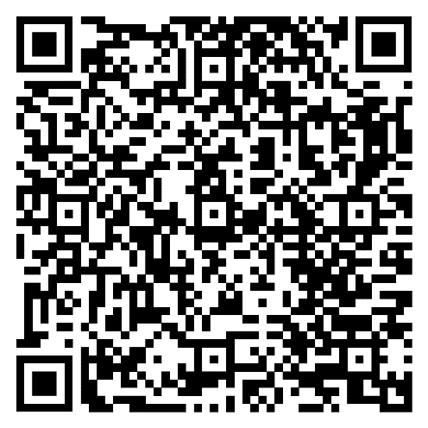
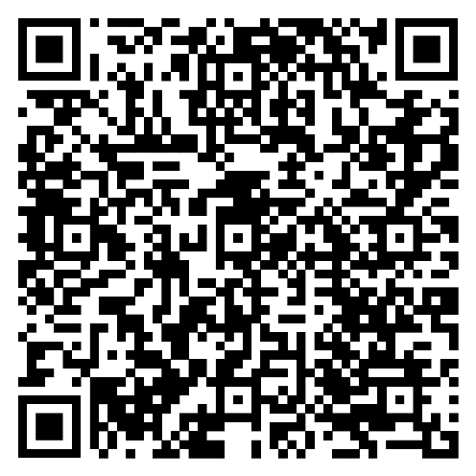
Comment Déposer une candidature sur Myunifr pour un séjour d’ÉCHANGE ?
Guide des étapes
Ce guide a été conçu pour vous donner
une vue d’ensemble des étapes nécessaires :
avant, pendant et après un séjour d’échange.
Tutoriel
Ce tutoriel vous explique pas à pas comment
déposer une candidature pour un séjour
d'échange sur votre portail MyUnifr.

Slide 5

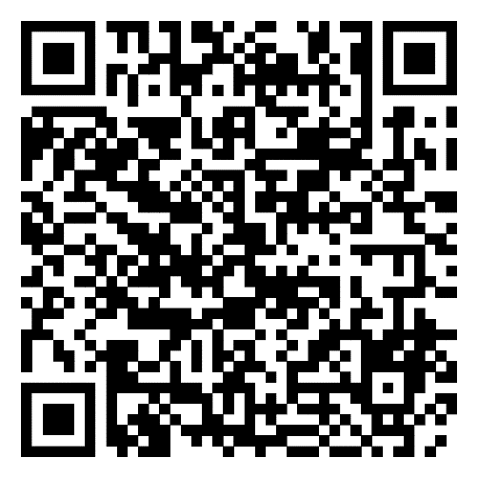
VISITEZ
      www.unifr.ch/mobility
CANDIDATURE POUR L’EUROPE
jusqu’au 31 janvier 2025 via MyUnifr
Notes:
Sur notre site les étudiant-e-s trouvent plein d’informations sur les démarches, les différents programmes d’échange et des rapports d’expériences d’étudiant-e-s qui sont déjà parti-e-s.
Jusqu’au 31 janvier 2025 les étudiant-e-s peuvent déposer leur candidature via MyUnifr pour une destination en Europe dans le cadre du programme Swiss European Mobility (SEMP).
Le délai pour les destinations hors Europe est déjà passé (31 octobre 2024).

